Slide 1
Projet I62 - Simulation de fourmis
LEROUX Baptiste
BOGADO GARCIA Maximino
RESSEGUIER Mathieu

Slide 2

Introduction

Slide 3
Membres et division du travail
Maximino
Baptiste
Mathieu
Algorithmes formiques
Synchronisation de données
Communication TCP/IP (backend)
UML
Interface (frontend)
Optimisation

Slide 4
Organisation/planning
Fin février : axe fonctionnel
Mars : axe fonctionnel
Avril : axe statique et programmation
Mai – fin : optimisation et finalisation

Slide 5
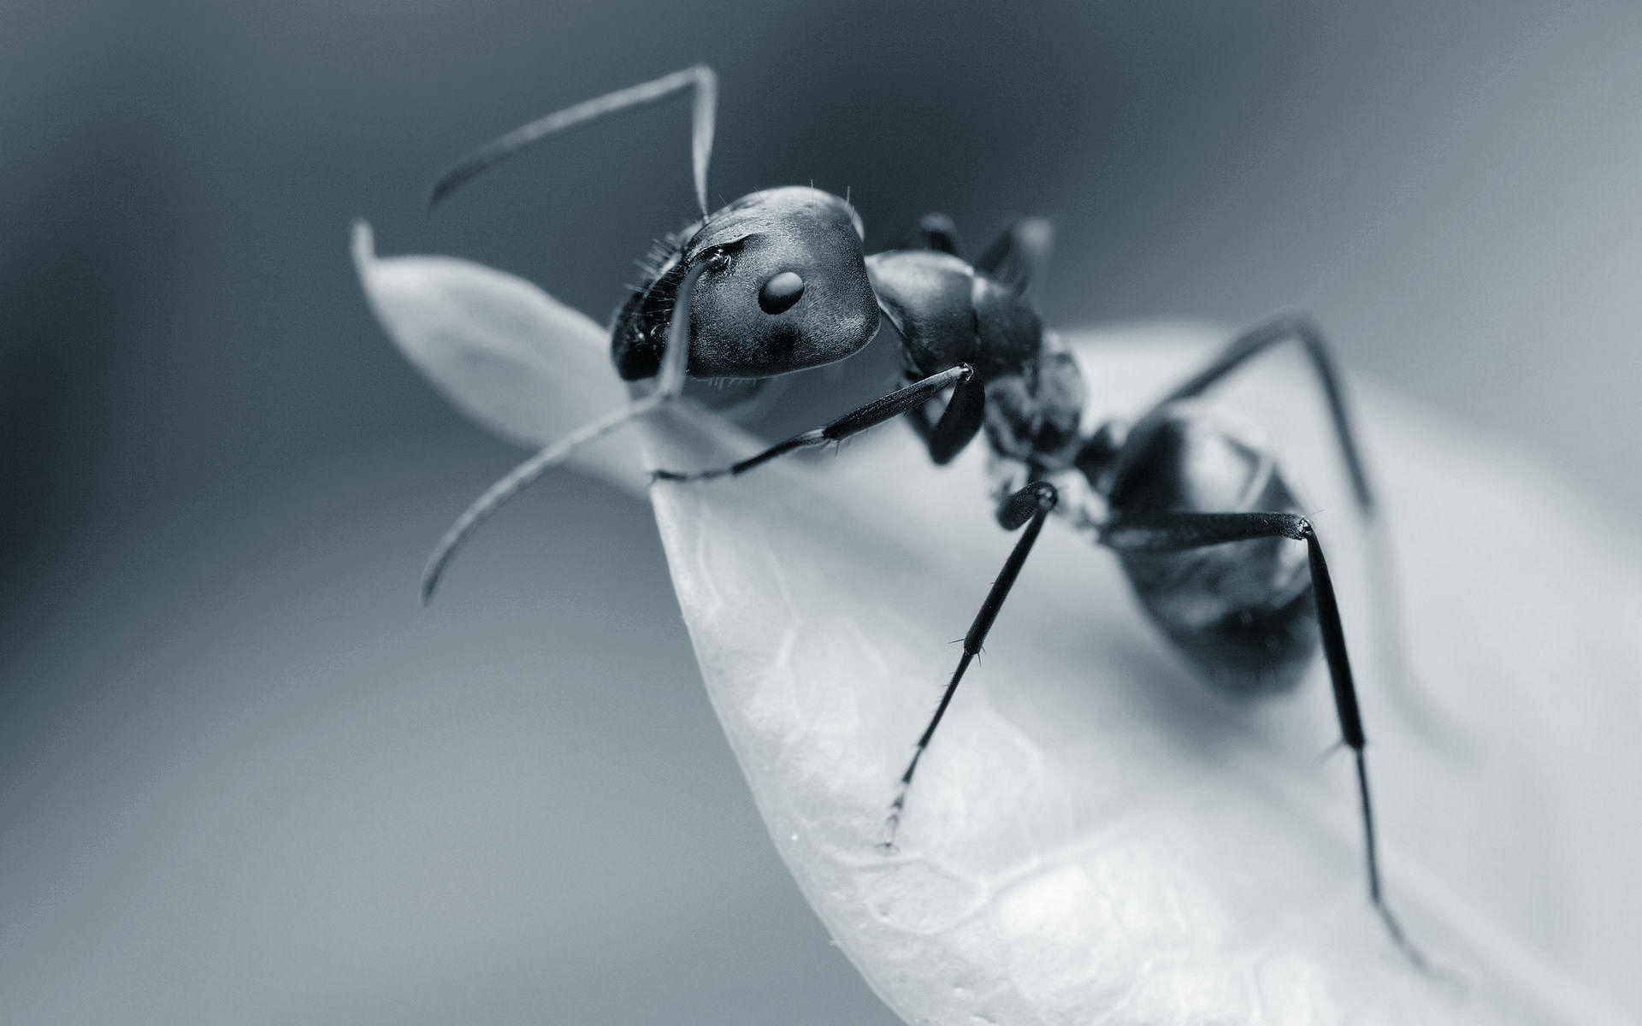
Axe fonctionnel

Slide 6
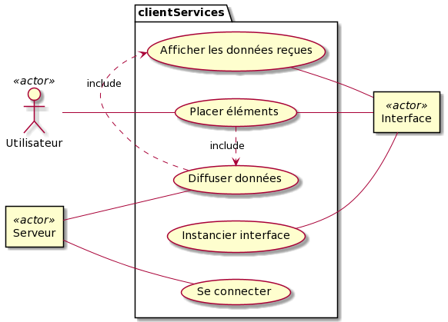
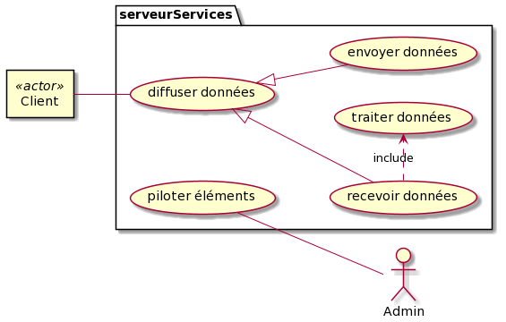
Diagrammes d’UC

Slide 7
Description textuelle
Titre : Placer un nid
Résumé : Placement d’un nid par l’utilisateur
Acteurs : Utilisateur (principal), Interface, Serveur
Description des enchaînements
Pré-conditions :
Le serveur est en fonctionnement
Un client est connecté
La simulation n’a pas commencé
Post-conditions :
Le serveur a enregistré un nouveau nid
Un nid est apparu sur toutes les interfaces

Slide 8
Description textuelle – Scénario nominal
L’utilisateur clique sur le bouton “Nid”
L’utilisateur clique sur la zone de dessin
Le système envoie les informations concernant le nid au serveur
Le serveur vérifie et valide la position
Le serveur envoie les données du nid à tous les clients
Le système ordonne à l’interface d’afficher le nid

Slide 9
Description textuelle – Scénario alternatif et exception
A1 : La position du nid n’est pas valide
Le serveur vérifie la position mais elle n’est pas disponible
Le scénario reprend à l’étape 2 (L’utilisateur clique sur la zone de dessin)
E1 : Le serveur s’est déconnecté
Le serveur ne peut pas recevoir les données
Le système est notifié de la terminaison de la connexion
Le système s’arrête et ferme l’interface.

Slide 10
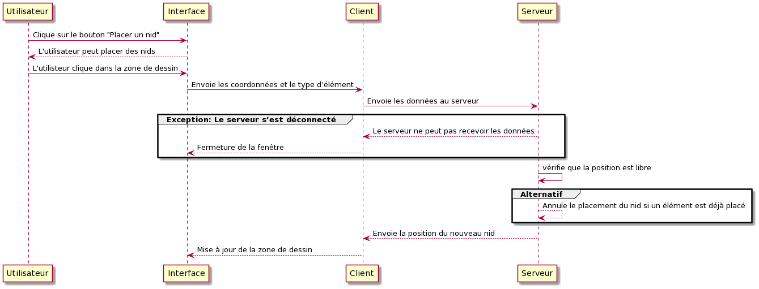
Diagramme de séquence système

Slide 11
Axe statique

Slide 12
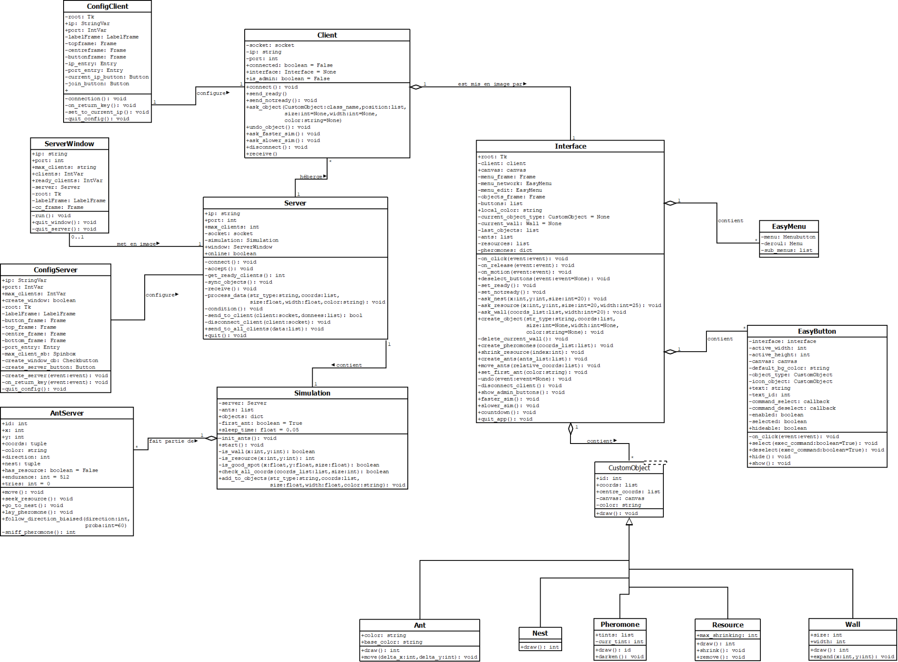

Slide 13
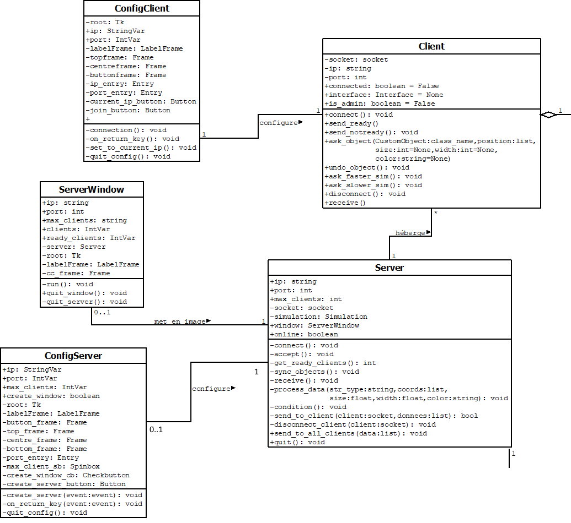

Slide 14
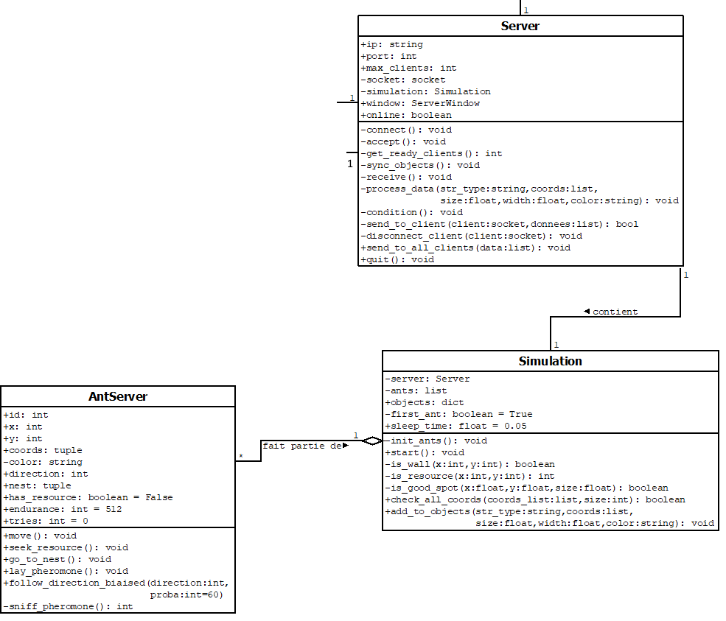

Slide 15
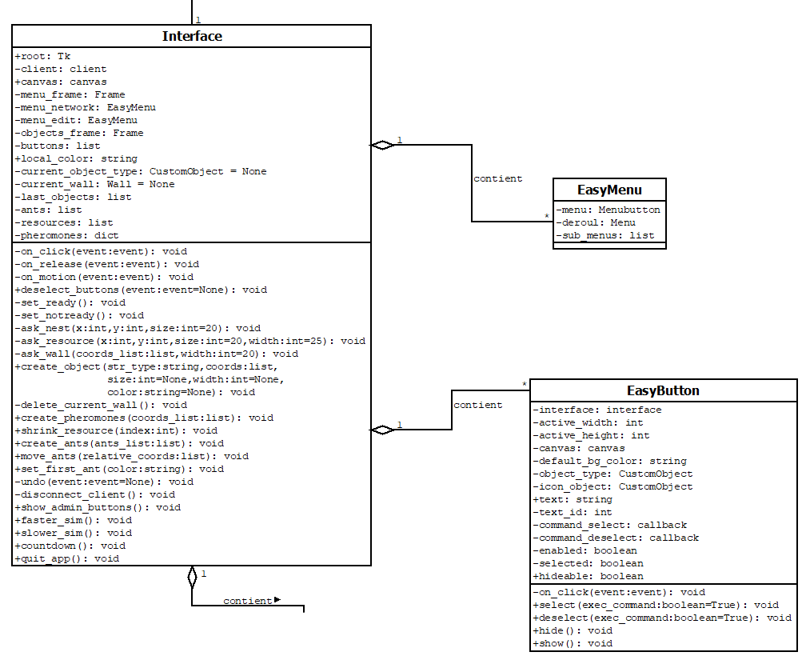

Slide 16
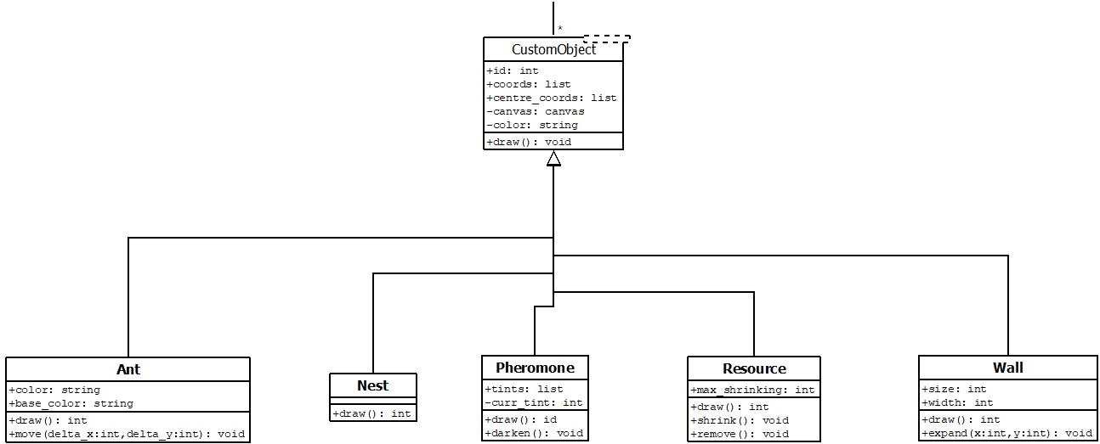

Slide 17
Difficultés rencontrées

Slide 18
Difficultés rencontrées
— Mathieu —
Côté Client
Approche orientée objet pour les boutons
Mouvement des fourmis graphiques
Côté Serveur
Phéromones
Murs

Slide 19
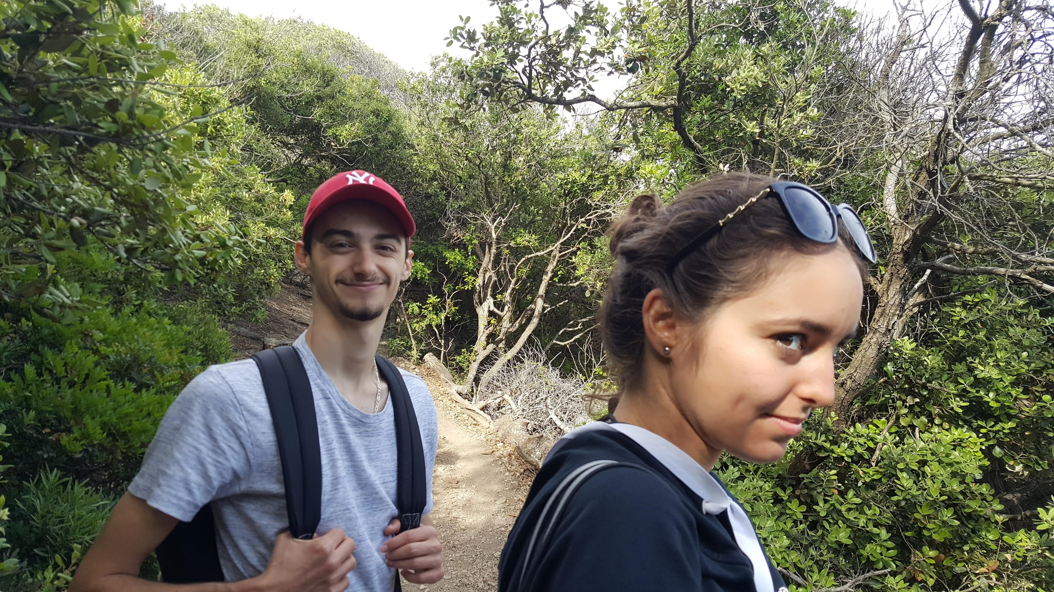
Difficultés rencontrées
— Maximino —
Algorithme des fourmis
Contournement de murs
Côté Serveur
Synchronisation

Slide 20
Difficultés rencontrées
— Baptiste —
Implémentation de la communication serveur / client
Mise en place de la liaison
Gestion des Threads
Communication entre Frontend et le Backend

Slide 21
Conclusion

